Slide 1
组会讨论
赵祎
2022年11月21日

Slide 2
语义分割-域泛化
域泛化：
Domain shift：场景，光照，纹理
在训练集上过拟合，无法对目标域进行模拟
常用解决方案：数据增强方法；领域无关表示学习；元学习；梯度裁剪，抑制
在语义分割任务上特有的问题：
Dense Prediction，对于上下文的迁移性要求更高
分辨率的层次中的信息：缩放会造成细节丢失，但是需要全局的上下文背景信息
现有的处理方案：
直接使用面向图像分类问题的方案并进行微调（数据增强，元学习）
缺少对于特征提取环节的改进

Slide 3
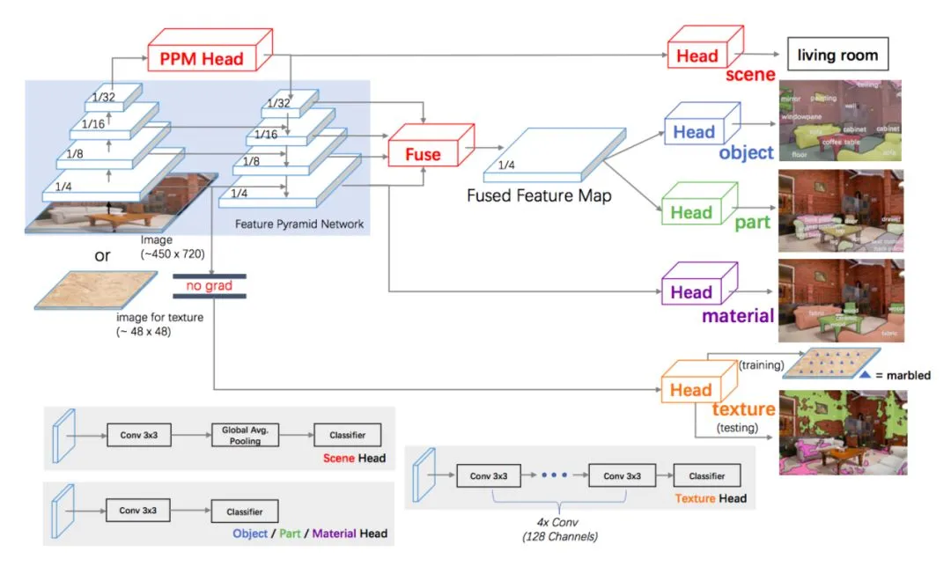
语义分割-域泛化
Image
Encoder
Decoder
对不同层级语义的迁移性进行探究
目标会议：ICCV 2023（3月初）
本周完成代码框架的搭建
12月中旬确定算法方案
寒假前完成主体实验结果
数据集准备：
街景数据集19类（Cityscapes, GTAV, SYNTHIA,BDD100K, Mapillary）
遥感数据集（GID: 12G, LoveDA:10G, Planet:1.5G, Deepglobe:2.8G, landcoverai:1.5G）

Slide 4
谢谢！
赵祎
2022年11月21日

